Slide 1

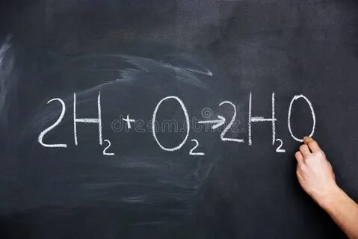


Формирование
и развитие знаний
о химических реакциях
Горшкова Наталья Николаевна,
ст. преподаватель КОО ГАУ ДПО ЯО ИРО,
методист МУ ДПО «ИОЦ» г. Рыбинска
24.02.2025

Slide 2
Предмет современной химии
Многие ученые (О. С. Зайцев, В. И. Кузнецов, Я. А. Угай и др.) дают определение науке химии, в котором на первое место выдвигают химическую форму движения материи, а на второе – носитель этого движения – вещество:
«Химия – это наука о превращениях веществ, сопровождающихся изменением их состава и структуры»

Slide 3
Формирование понятия о химической реакции в методике обучения химии
Дальнейшего совершенствования требует методика изучения материала о химических реакциях, особенно в плане повышения действенности этих знаний и их влияния на развитие личности учащихся
«Химические реакции – это клеточки, из которых построена вся ткань химических знаний. Отсюда, изучение химических реакций – это центральный вопрос методики обучения химии»
С. Г. Шаповаленко

Slide 4
Химическая реакция
В этом определении родовым понятием является качественное изменение веществ, а химическая реакция – видовым понятием.
Существенным признаком химической реакции является превращение веществ. Следовательно, понятие «химическая реакция» можно сформировать только после того, как учащиеся овладеют понятием о веществе и его свойствах
В свою очередь само понятие «химическая реакция» является довольно сложным образованием. Оно по существу представляет собой систему частных понятий

Slide 5
Система знаний о химической реакции
С механизмом и сущностью химической реакции связаны и многие другие понятия:
признаки химической реакции;
условия возникновения и течения химических реакций;
энергетика химических реакций;
кинетика химических реакций;
химическое равновесие

Slide 6
Система знаний о химической реакции
Очень важным является блок об энергетике химических реакций. В состав его включаются понятия о внутренней энергии, тепловом эффекте химических реакций, экзо- и эндотермических реакциях, а в углубленных классах еще и понятия об энтальпии, энтропии и энергии Гиббса. Среди них как эмпирические, так и теоретические понятия. Компонентами данной подсистемы знаний являются закон сохранения энергии и закон Гесса, а также закономерности протекания химических реакций в зависимости от изменения энтальпии, энтропии и энергии Гиббса

Slide 7
Система знаний о химической реакции
Основу блока знаний о кинетике химических реакций составляют понятия о скорости реакции и механизме химических превращений, а также сопутствующие им понятия: энергия активации, промежуточный активированный комплекс, катализ. В состав этого блока знаний входят доступные положения теории активных столкновений, теории промежуточных комплексов и эмпирические зависимости скорости реакций и катализа от природы реагентов и внешних условий протекания реакций

Slide 8
Система знаний о химической реакции
Блок знаний о химическом равновесии включает ряд понятий, которые непосредственно связаны с понятием «химическое равновесие» или раскрываются с его помощью (обратимые и необратимые реакции, обратимость процесса, константа равновесия и др.), а также закономерности смещения химического равновесия в зависимости от различных факторов (принцип Ле Шателье)

Slide 9
Последовательность формирования системы знаний о химической реакции
Понятие «химическая реакция» формируется на нескольких уровнях
Уровень 1 – эмпирический (8 класс)
Основная задача этого уровня – накопить и обобщить фактологический материал о признаках протекания реакций, обеспечить создание наглядных образов изучаемых реакций, научить отличать химические реакции от физических явлений
На этом уровне используется индуктивный подход.
Базой для формирования первоначального понятия о химической реакции являются понятия о веществах, их свойствах и изменениях (явлениях). Лишь на основе их можно разграничить явления на физические и химические. Опорой здесь являются знания, полученные в курсе физики

Slide 10
Эмпирический уровень (8,9 класс)
Основой изучения служит химический эксперимент, выступающий как источник познания. Он направлен на выявление внешних признаков реакций и условий их возникновения и протекания.
Основные методы изучения – наблюдение, выполнение опытов, фиксация их результатов, описание, сравнение, выводы. Особенность экспериментального изучения реакций в том, что их сущность не рассматривается, констатируются лишь их внешние проявления. При этом наряду с главным признаком – образованием новых веществ – важно выделить и другие
Признаки – это те проявления реакций, по которым мы можем визуально или с помощью измерительных приборов судить, что данная реакция протекает или уже прошла

Slide 11
Эмпирический уровень (8,9 класс)
Результатом обсуждения опытных данных и выявленных зависимостей являются выводы:
сущность химической реакции состоит в образовании новых веществ из исходных;
процесс превращения веществ связан с энергетическими изменениями;
выделение или поглощение тепла при химической реакции – основа классификации по энергетическому признаку (экзотермические и эндотермические)

Slide 12
Эмпирический уровень (8,9 класс)
Далее учащиеся должны уяснить условия протекания реакций
Условия – это те внешние факторы, которые необходимы, чтобы реакция началась и протекала до образования новых веществ
На основе наблюдений учащиеся приходят к следующим выводам:
химические реакции протекают только при тесном соприкосновении реагирующих веществ;
для осуществления эндотермических реакций необходимо непрерывное нагревание, в то время как экзотермические реакции протекают либо при незначительном предварительном нагревании, либо совсем без него

Slide 13
Уровень атомно-молекулярных представлений (8 класс)
Уровень 2 – атомно-молекулярных представлений
Основная задача данного уровня – применение положений атомно-молекулярного учения к объяснению сущности химической реакции, к изучению некоторых стехиометрических и термохимических закономерностей их протекания
Используя шаростержневые модели молекул, изображения молекул на экране или доске, учащихся подводят к выводу о том, что сущность химической реакции сводится к перегруппировке атомов, входящих в состав реагирующих веществ

Slide 14
Уровень электронных представлений (9,11 класс)
Уровень 3 – электронных представлений
Электронная теория позволяет более глубоко проникнуть в сущность изучаемых процессов. Здесь происходит отвлечение от всего многообразия химических реакций и вычленение их сути и причин изменения. На этом уровне важно усилить роль знаний энергетики и теории строения для определения возможностей протекания реакций.
Выясняется, что тепловой эффект не является единственным фактором, влияющим на направление протекания реакции, а есть еще энтропийный фактор и энергия Гиббса. Сделанные обобщения конкретизируются при изучении систематики элементов

Slide 15
Уровень электронных представлений (9,11 класс)
На уровне электронных представлений делаются следующие выводы:
сущность химической реакции состоит в разрушении химических связей в исходных веществах и в образовании новых – в продуктах реакции;
этот процесс сопровождается изменением структуры веществ, что влечет за собой изменение их свойств;
реакции протекают в сторону образования энергетически более выгодных связей

Slide 16
Уровень теории электролитов (9 класс)
Уровень 4 – теории электролитов
Теория электролитов – качественно новый этап в изучении ОВР. Здесь происходит познание особенностей их протекания в растворах, знакомство с новым видом окислителей и восстановителей – ионами.
При изучении азота и фосфора знания учащихся пополняются новыми конкретными окислителями и восстановителями и их реакциями.
Ученики овладевают умением составлять уравнения сложных реакций (азотная кислота с металлами)

Slide 17
Уровень теории электролитов (9 класс)
Кроме ОВР, здесь серьезно изучаются и реакции ионного обмена, формируются умения выражать сущность химической реакции с помощью ионных уравнений. Вводится классификация по виду частиц, участвующих в реакции (атомно-молекулярные, ионные, радикальные)
На уровне теории электролитов делается следующий вывод:
сущность химических реакций, протекающих в растворах, выражается кратким ионным уравнением.
Реакции в растворах протекают в направлении связывания ионов

Slide 18
Уровень кинетических представлений (9 класс)
Уровень 5 – кинетических представлений
Данный уровень включает материал о скорости химической реакции и факторах, влияющих на нее, об энергии активации, катализе и катализаторах, о химическом равновесии и его смещении.
В связи с этим здесь вводятся сразу три классификации химических реакций: по признаку обратимости (обратимые и необратимые), по виду системы (гомо- и гетерогенные) и по влиянию катализатора на скорость реакции (каталитические и некаталитические)

Slide 19
Уровень теории органической химии (10 класс)
Уровень 6 – теории органической химии
В курсе органической химии дополняются и расширяются понятия о классификации химических реакций.
Вводится новый тип реакций – изомеризация. Вносится качественно новый материал в понятия о механизмах реакций.
Система понятий о закономерностях химических реакций наполняется особым содержанием. Например, при изучении катализа сообщается о теории промежуточных соединений, о действии ферментов

Slide 20
Уровень обобщенных представлений
(11 класс)
Уровень 7 – обобщенных представлений
Этот уровень включает обобщение знаний по неорганической и органической химии.
Основная цель – создание у учащихся целостных представлений о химическом процессе. Здесь важно показать единство и генетическую связь неорганических и органических процессов, составляющих химическую форму движения материи, их подчинение основному закону химических изменений – периодическому закону.
На примерах реакций неорганической и органической химии надо показать учащимся сложность и многосторонность химических явлений, что вызывает неодинаковые подходы к их классификации

Slide 21
Уровень обобщенных представлений
(11 класс)
После изучения 6-го и 7-го уровней делается вывод:
неорганические и органические процессы имеют единую природу, составляют химическую форму движения материи и подчиняются общим законам и теориям
Системное применение знаний о реакции достигается при разносторонней характеристике конкретных химических реакций на основе анализа их уравнений

Slide 22

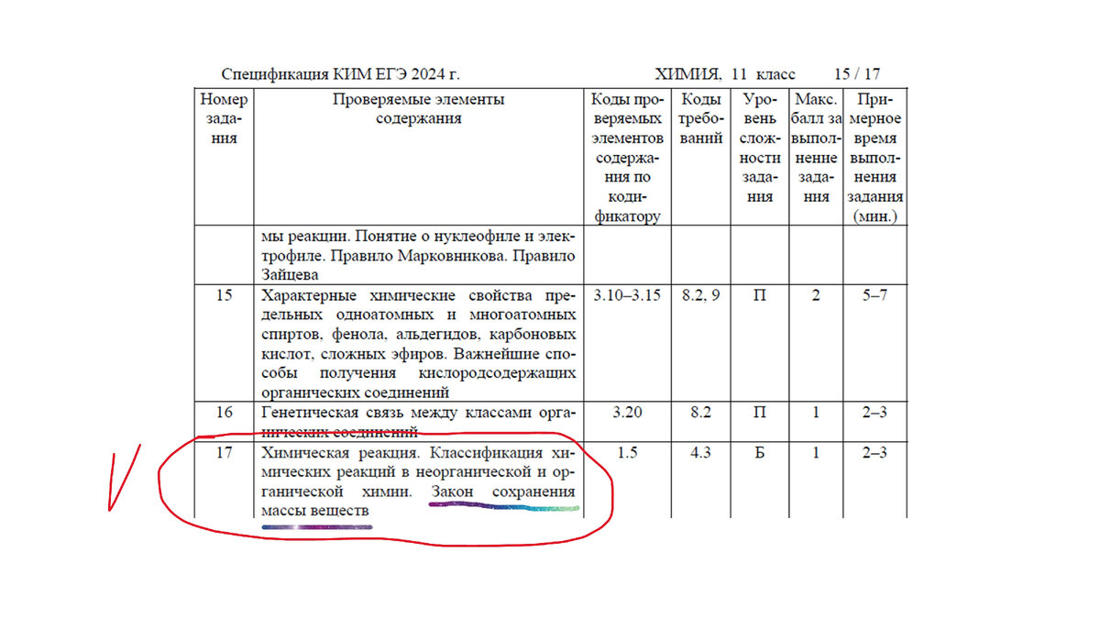
Задание №17 ЕГЭ

Slide 23
Благодарю за внимание!

